Slide 1
INTRODUCCIÓN DE KUBERNETES

Slide 2
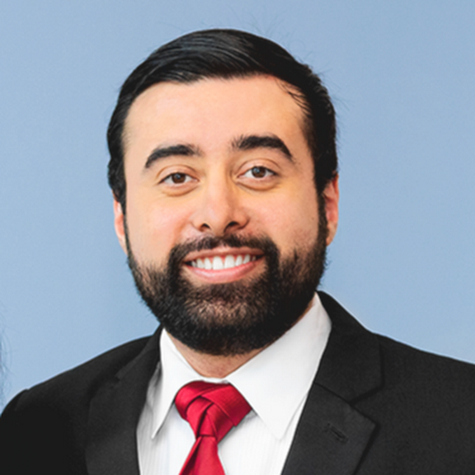
INSTRUCTOR
Alejandro Lembke Barrientos

Slide 3
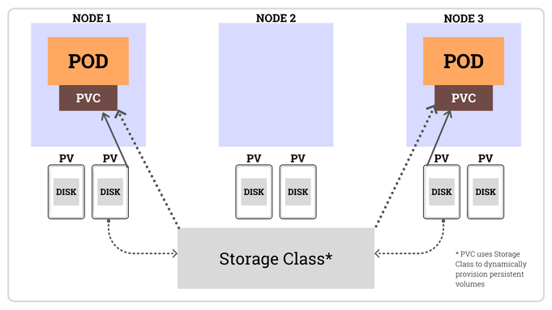
ARQUITECTURA DE KUBERNETES
¿QUE ES UN VOLUMEN?
Los Volumenes son ajenos al cluster normalmente.
Persistent Volume Claim: Tambien llamados por su acronimos PVC son instancias de discos duros o lugares de almacenamiento.
Persistent Volume: Tambien llamados PV son declaraciones de un disco duro o lugar de almacenamiento.
Storage Class: Es una forma de escalar y declarar discos duros cada vez que se crea una nueva aplicación.

Slide 4

EJERCICIO EN CLASE
Levantar una app que se conecte a una base de datos y crear persdistencia de datos de la base de datos con volumenes.

Slide 5
THANKS FOR YOUR
ATTENTION
-Planner Template
MUCHAS GRACIAS
ALEJANDRO LEMBKE BARRIENTOS

